Slide 1
SIMULACIÓN COMPUTACIONAL DE EVACUACIÓN EN CASO DE EMERGENCIAS EN CENTROS HOSPITALARIOS. ESTUDIO DE UGC UBICADAS BAJO RASANTE
Autores:
Camacho-Vega J, Rey-Palma B, Ballesteros-Dominguez FJ, García-García M, Gotor-Rasero JJ

Slide 2
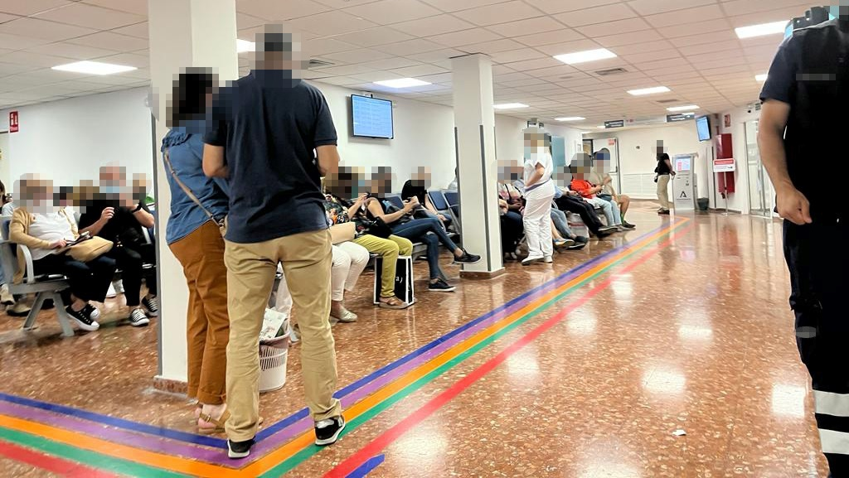
Introducción
Los centros hospitalarios son edificios donde realizar simulacros puede ser difícil de llevar a cabo ya que estos afectan a la actividad asistencial (D’Orazio et al., 2020). El uso de aplicaciones de simulación basadas en agentes como el software Pathfinder de la empresa Thunderhead nos permite conocer como funcionan los medios de evacuación implantados en un centro hospitalario, y en base a los resultados obtenidos proponer medidas de mejora (Sutrisno et al., 2018). Especialmente esta herramienta resulta útil en aquellas unidades asistenciales donde es difícil realizar simulacros.

Slide 3
Objetivos
Conocer las condiciones de evacuación con los medios existentes actualmente en el escenario objeto de estudio, y obtener resultados de los tiempos y recorridos que podrían seguir pacientes y profesionales en caso de emergencia.

Slide 4
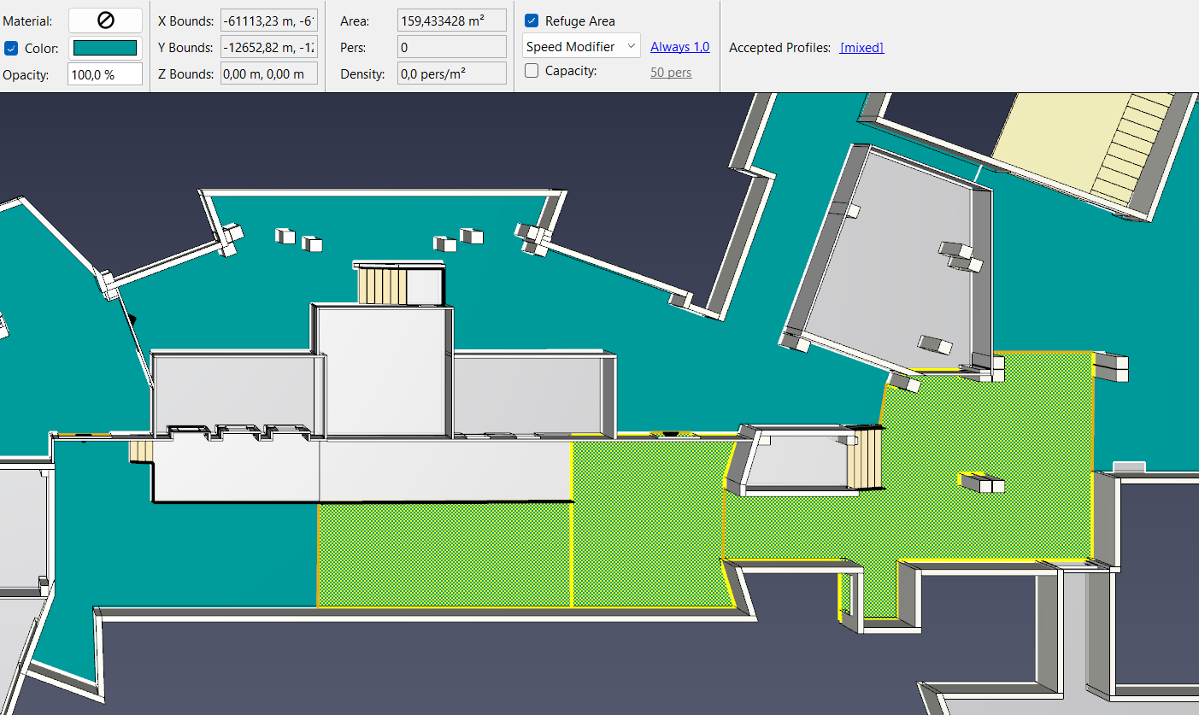
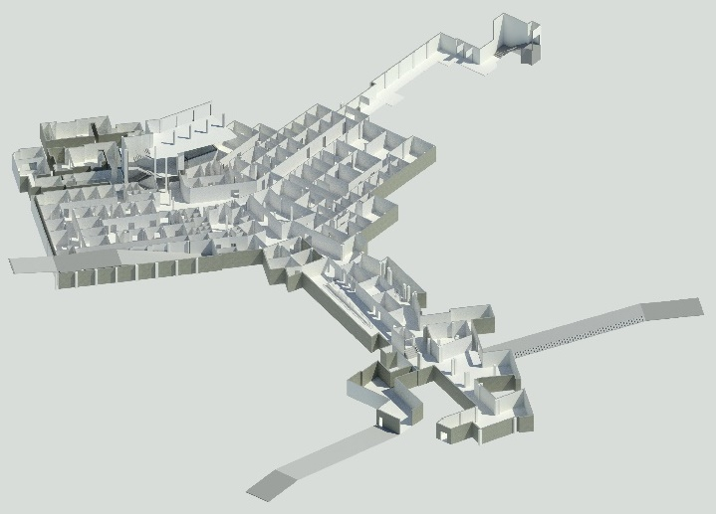
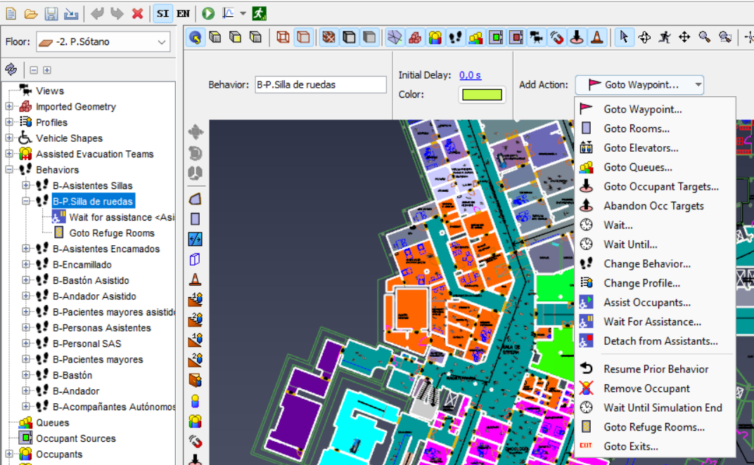
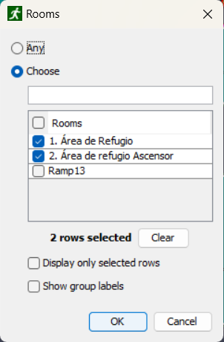
Metodología
PROFESIONALES DEL HOSPITAL
Personal Facultativo Especialista de Área (FEA).
Personal de Enfermería.
Personal de Gestión y Servicios.
Administrativo.
Celador.
Identificación de estudios a través de bases de datos y registros
Registros identificados de:
Bases (n=798)
Web Of Science (n=467)
Scopus (n=312)
IEEE (n=16)
Pubmed (n=3)
Registros eliminados antes de la selección:
Registros duplicados eliminados (n=592)
Registros marcados como no aptos por las herramientas de automatización (n=2)
Registros eliminados por otros motivos (n=10)
Análisis de estudios anteriores mediante una revisión sistemática.
Modelado del edificio en BIM.
Introducción de datos creación de perfiles y funciones a sujetos en Software Pathfinder de Thunderhead.
Identificación
Registros cribados (n=194)
Registros excluidos (n=604)
PERFILES DEL USUSARIO
Ocupantes asistidos.
Ocupantes sin necesidad de ser asistidos.
(1)
-Personas mayores. (7,70%)
(2)
-Personas en silla de ruedas y encamados. (4,32%)
(4)
-Personas mayores. (21,30%)
-Pacientes con autonomía. (21,00%)
(6)
(3)
-Personas con bastón y andador. (3,08%)
-Acompañantes. (2,16%)
Acompañantes y ayudantes de personas asistidas.
(5)
-Personas con bastón y andador. (3,08%)
Ocupantes con dispositivos de movilidad.
Informes solicitados para su recuperación (n=72)
Informes no recuperados (n=0)
Creación de la Zona de refugio para perfiles con movilidad reducida.
Screening
Informes evaluados para su determinar su elegibilidad (n=72)
Informes excluidos:
Evacuación en aviones
Evacuación en barcos
Herramientas no informáticas
No usan Pathfinder
Modelado BIM del centro a estudiar.
Estudios incluidos en la revisión (n=8)
Incuded
Perfiles de los usuarios externos a los profesionales del Hospital.
Asignación de la zona de refugio.

Slide 5
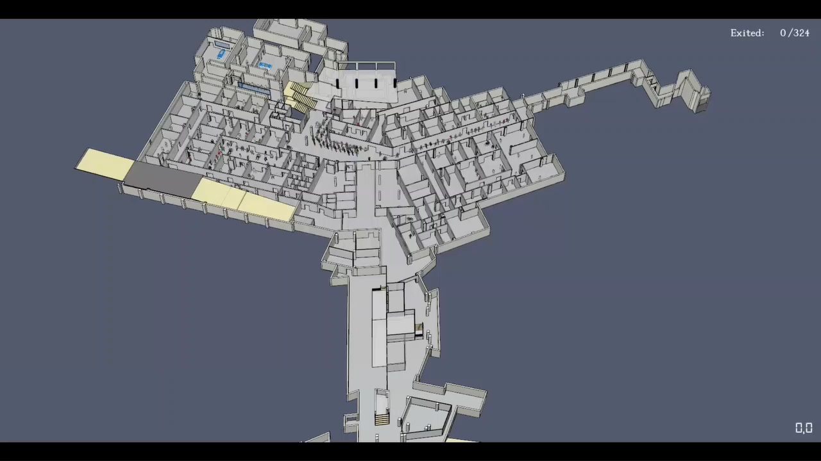
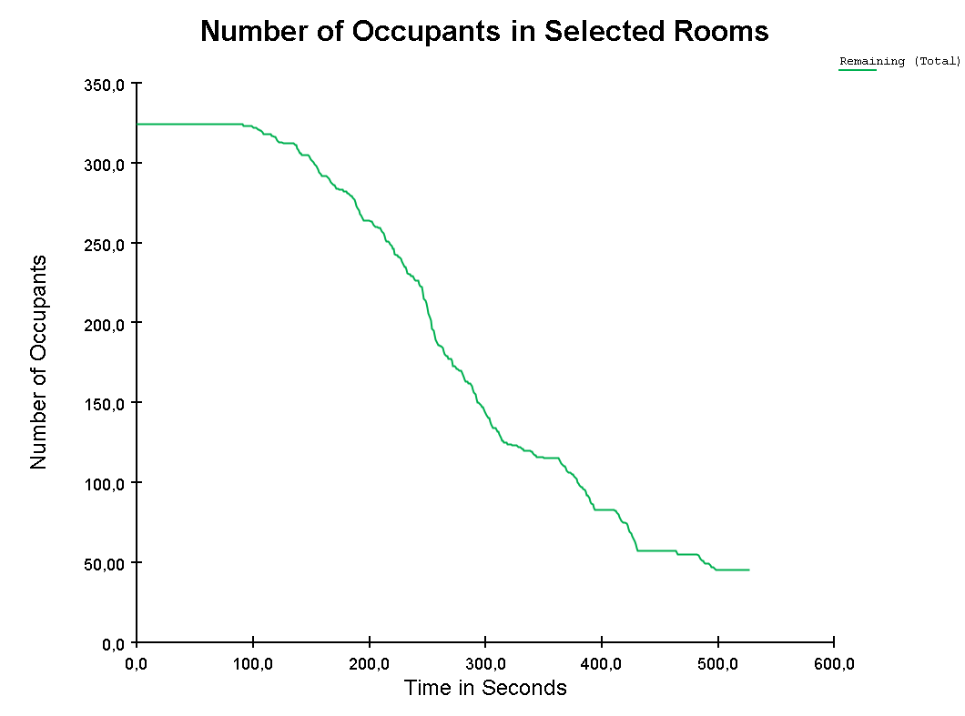
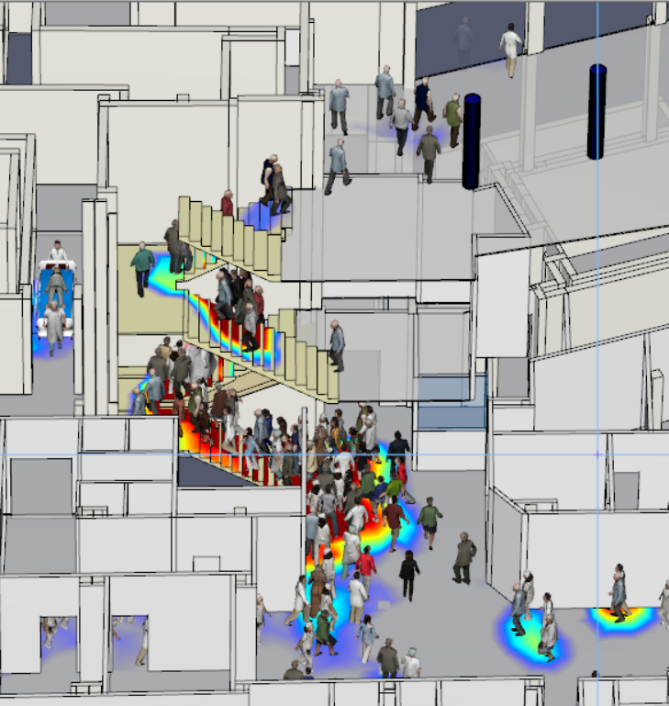
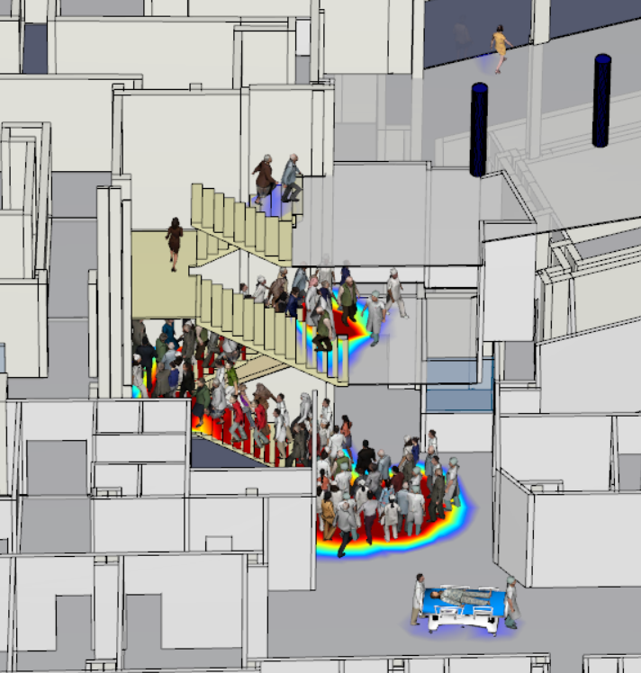
Resultados
Hipótesis 1: Situación más desfavorable en turno de mañana 11:00 a.m.
Evacuación General
Número de ocupantes | 324
Tiempo de evacuación | 08:18 min. (498 s)
Salidas de emergencia utilizadas | 3
Puntos críticos de evacuación | 3
Punto crítico (escaleras) en Pathfinder para la Hipótesis 1.
Tiempo de evacuación Hipótesis 1.

Slide 6
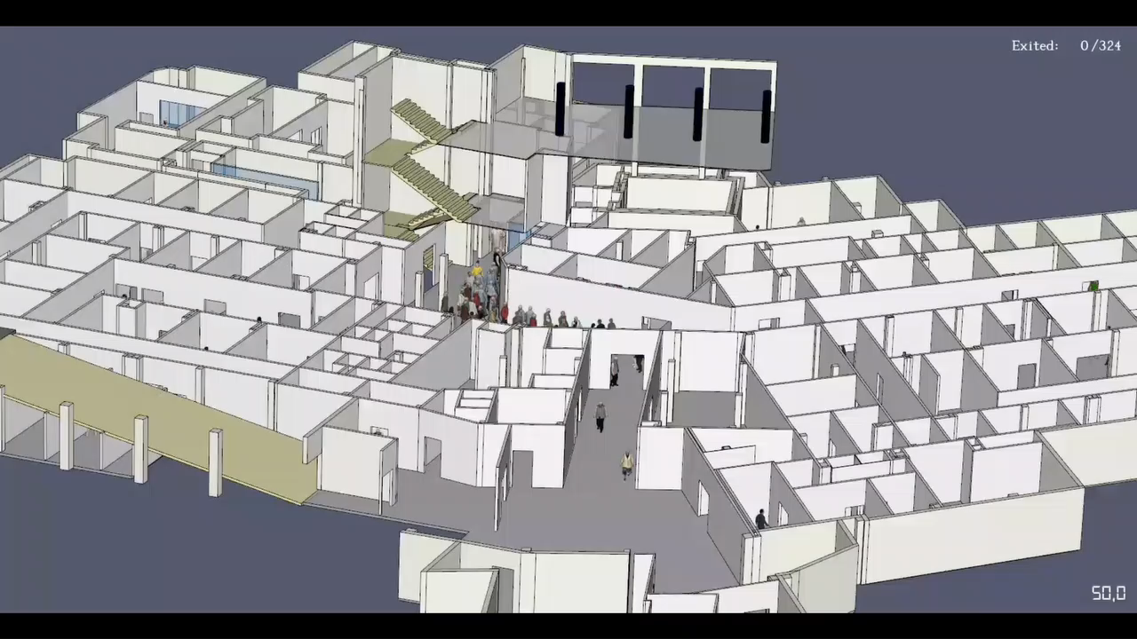
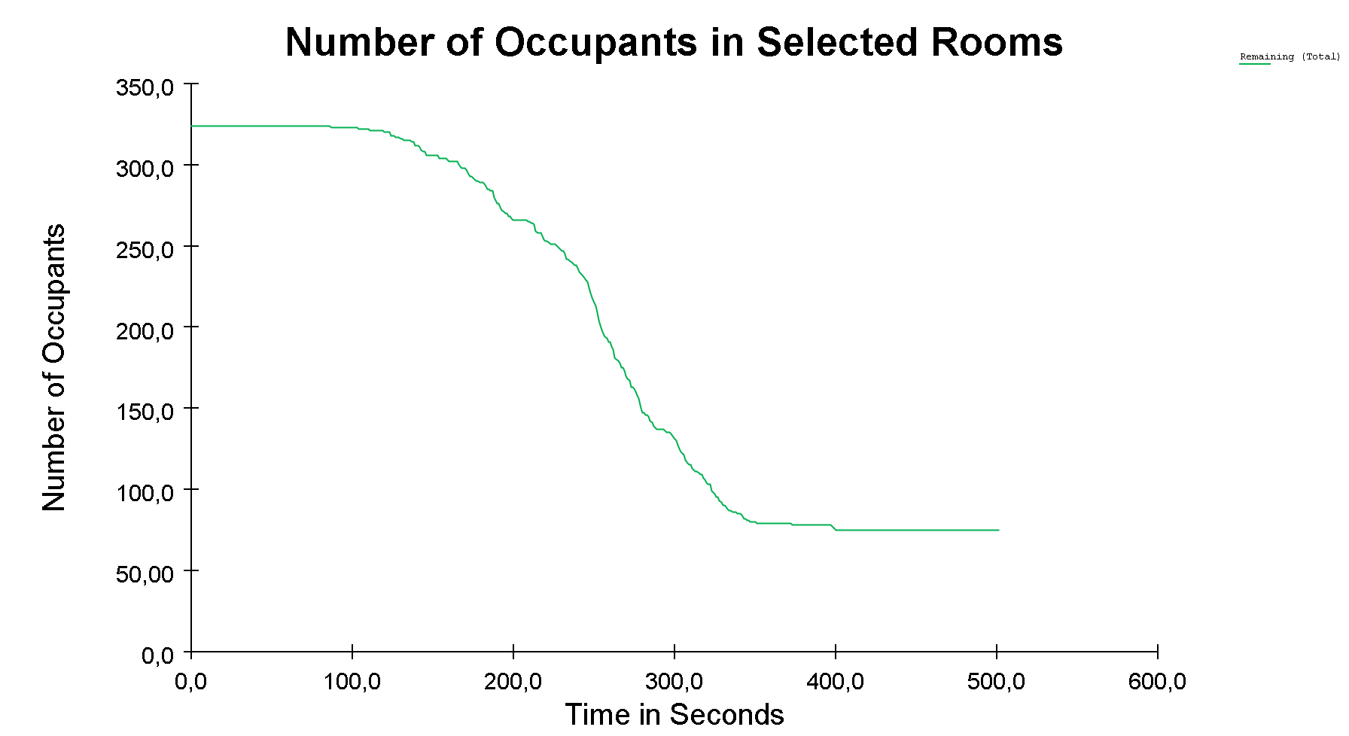
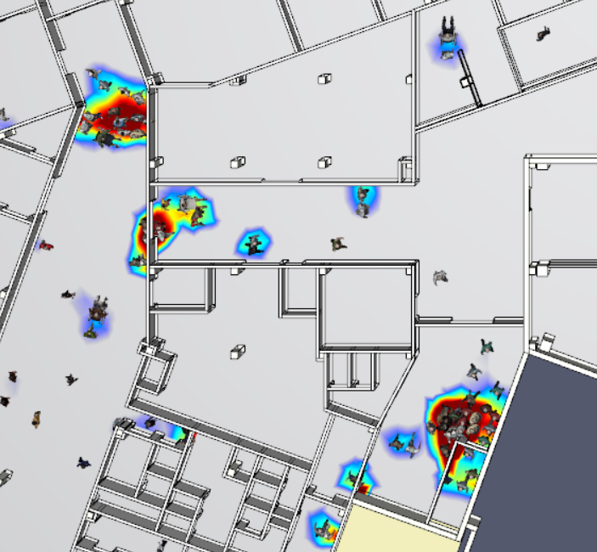
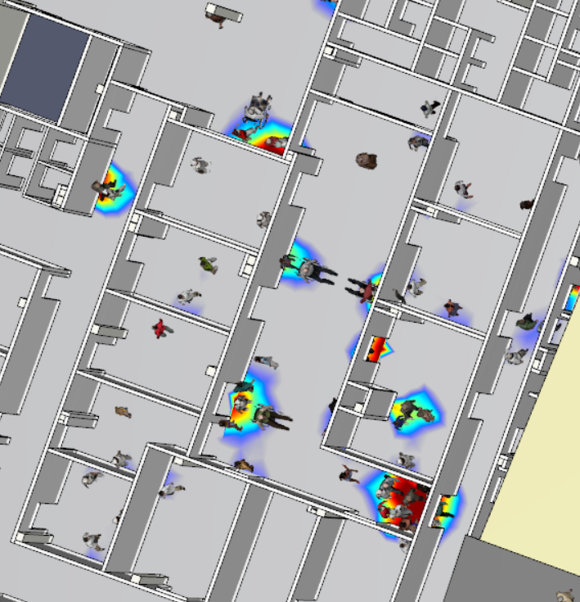
Resultados
Hipótesis 2: Situación más favorable en turno de mañana 11:00 a.m.
1
Evacuación General
Número de ocupantes | 324
Tiempo de evacuación | 07:52 min. (472 s)
Salidas de emergencia utilizadas | 3
Puntos críticos de evacuación | 4
2
3
4
Puntos críticos representados en Pathfinder para la Hipótesis 2.
Tiempo de evacuación Hipótesis 2.

Slide 7
Conclusiones
Aunque la zona no cumple con los requisitos del CTE-SI3, una simulación mostró que se puede evacuar en menos de 8 minutos en condiciones favorables, con asistencia para personas con movilidad reducida. El tiempo coincide con la llegada prevista de los bomberos, asegurando una evacuación segura antes de su intervención.
Comparando los resultados de las hipótesis 1 y 2, inicialmente considerada la primera menos favorable para la evacuación que la segunda, hemos confirmado que los tiempos obtenidos son prácticamente similares (hipótesis 1 = 498 segundos, hipótesis 2 = 472 segundos). Esto nos lleva a reflexionar sobre la posibilidad de que obras de adecuación, que incluyan mejoras en la compartimentación, la creación de vestíbulos de independencia y sistemas de ventilación de control de humos, podrían reducir los tiempos de evacuación de manera significativa.

Slide 8
Referencias bibliográficas
Brzezinska, D., Baranski, M., Bryant, P., Haznar-Baranska, A., Brzezińska, D., Barański, M., Bryant, P., & Haznar-Barańska, A. (2022). The safe evacuation of persons from a building operating within COVID-19 restrictions. BUILDING SERVICES ENGINEERING RESEARCH & TECHNOLOGY, 43(4), 461–472. https://doi.org/10.1177/01436244221074542
D’Orazio, A., Grossi, L., Ursetta, D., Carbotti, G., & Poggi, L. (2020). Egress from a hospital ward during fire emergency. International Journal of Safety and Security Engineering, 10(1), 1–10. https://doi.org/10.18280/ijsse.100101
Gerges, M., Demian, P., & Adamu, Z. (2021). Customising evacuation instructions for high-rise residential occupants to expedite fire egress: Results from agent-based simulation. Fire, 4(2). https://doi.org/10.3390/fire4020021
Hu, J.-J., Wu, H.-Y., & Chou, C.-C. (2023). Evacuation Simulation in a Cultural Asset Fire: Impact of Fire Emergency Evacuation Facilities for People with Disabilities on Evacuation Time. Fire, 6(1). https://doi.org/10.3390/fire6010010
Li, H., Wang, Y., Jiang, J., & Zhou, R. (2022). Metro station evacuation safety assessment considering emergency response. SIMULATION-TRANSACTIONS OF THE SOCIETY FOR MODELING AND SIMULATION INTERNATIONAL, 98(10), 919–931. https://doi.org/10.1177/00375497221095071
Nourkojouri, H., Nikkhah Dehnavi, A., Bahadori, S., & Tahsildoost, M. (2023). Early design stage evaluation of architectural factors in fire emergency evacuation of the buildings using Pix2Pix and explainable XGBoost model. Journal of Building Performance Simulation. https://doi.org/10.1080/19401493.2022.2163422
Tang, G., Zhao, Z., Yu, J., Sun, Z., & Li, X. (2021). Simulation-based framework for evaluating the evacuation performance of the passenger terminal building in a Ro-Pax terminal. Automation in Construction, 121. https://doi.org/10.1016/j.autcon.2020.103445
Xiao, M., Zhou, X., Pan, X., Wang, Y., Wang, J., Li, X., Sun, Y., & Wang, Y. (2022). Simulation of emergency evacuation from construction site of prefabricated buildings. Scientific Reports, 12(1). https://doi.org/10.1038/s41598-022-06211-w

